Slide 1
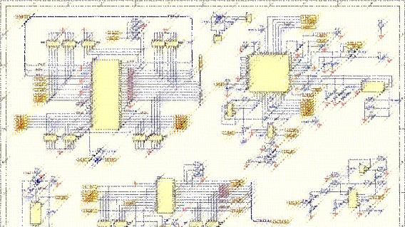
Captura de Esquemáticos
Unidad 2 – Herramientas diseño PCB

Slide 2
Capturando ideas en un diagrama esquemático
Captura de esquemáticos es el proceso de crear la representación lógica de un circuito electrónico
  Implica la conexión de un conjunto de símbolos entre si de una forma única
  Crear el diagrama esquemático de forma electrónica tiene algunas ventajas
    Representación gráfica de alta calidad para impresión y documentación
    Simulación de la correcta operación del circuito
    Transferir el diseño a una herramienta de diseño de PCBs
    Detectar errores y realizar chequeos de diferente tipo
    Generar lista de componentes y manejo de proveedores
El proceso es simple, pero los desafíos están en los detalles
  Falta de certeza acerca de si el producto funcionará o no
  Complejidad de representar correctamente un circuito con decenas o cientos de componentes conectados con cientos o miles de redes

Slide 3
Tendencias de diseño y evolución de las herramientas de captura de esquemáticos
El circuito se describe por secciones
  Procesador y memoria
  Interfaz de visualización
  Fuente de potencia
  Procesamiento de IO análogo
  Procesamiento de IO digital
Cada sección de diseño puede tener su propio hoja de esquemáticos
Cada sección se puede transferir de forma independiente a la PCB
Las secciones habilitan el reúso de secciones de esquemáticos en múltiples proyectos

Slide 4
Flujo de diseño con esquemáticos
Encontrar y agregar componentes
Conectar los componentes
Dividir el diseño en múltiples hojas
Compilar y verificar el diseño
Documentar y agregar detalles al diseño

Slide 5
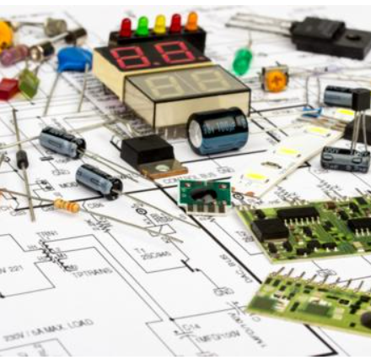
Encontrar y agregar componentes
El corazón de cualquier diseño electrónicos son sus componentes
  Los componentes pueden ser creados manualmente
  Los componentes pueden ser cargados desde librerías o repositorios de componentes proporcionados por la herramienta
Cada componente puede estar descrito hasta por 4 documentos
  El símbolo esquemático a través de una imagen vectorial
  El modelo de simulación en SPICE
  Una huella (footprint) para la PCB
  Un modelo 3D
Altium proporciona dos métodos para agregar componentes a tu diseño
  A través del panel de componentes
  A través del panel de búsqueda de partes de fabricantes
  Algunas veces tendremos que crear nuestros propios componentes

Slide 6
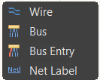

Conectar los componentes
Los componentes se conectan alambrando los pines entre si o a través de identificadores de red
Si el diseño incluye componentes con muchos pines
  Puede ser poco eficiente conectar todo a través de alambres individuales
  Algunas redes se puede unir en un mismo bus si sus miembros conforman un grupo de señales cuyo nombre se incrementa numéricamente (D0, D1, D2, D3)
  Alternativamente varias señales se pueden combinar en un arnés de señales
    Ofrece un forma visual y lógica limpia de transferir múltiples redes a través de un diseño

Slide 7
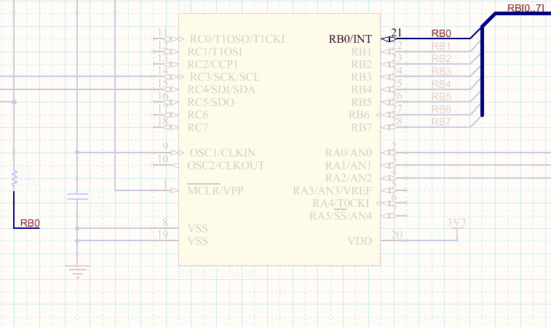
Definiendo conectividad
En general las herramientas de captura de esquemáticos permite definir la conectividad de dos formas
  Física ➔ realizada por medio de alambres entre puertos de componentes
    Permite seguir el circuito más fácilmente
    Muchos alambres pueden hacer el circuito demasiado complejo
  Lógica ➔ realizada por medio de etiquetas en los pines de los componentes
    Dificulta el seguimiento del circuito
    Esquemáticos mas limpios y menos densos

Slide 8
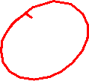
Herramientas de conectividad
Bus |  | Un bus es una agrupación de líneas de conexión. Las redes deben ser nombradas secuencialmente usando esquema de nombre secuencial. Por ejemplo, D0, D1, D2, …, D8
Bus entry |  | Herramienta grafica para conectar las líneas que conforman un bus sin generar un corto circuito
OffSheet Connector |  | Alternativa de conexión lógica que permite la conexión de redes en múltiples hojas del mismo nivel de la jerarquía, es decir hojas que tienen el mismo padre
Net Label |  | Permite agregar identificadores a las redes de conexión (pines, alambres y buses). Permite la conectividad lógica de componentes dentro de una misma hoja
Pin |  | El pin es una primitiva de diseño que da a los componentes las propiedades eléctricas y define los puntos de conexión. Solo esta disponible en el editor de librerías esquemáticas

Slide 9
Herramientas de conectividad
Port |  | Herramienta que permite la conexión entre hojas esquemáticas y al interior de hojas. La conectividad proporcionada por esta herramienta es independiente de la estructura jerárquica del proyecto
Power Port |  | Facilita la interconexión de las fuentes de alimentación. La herramienta crea conectividad entre todos los puertos de alimentación con el mismo nombre
Sheet Entry |  | Localizada al interior de los símbolos de hoja para crear conectividad a un puerto del mismo nombre en la hoja esquemática asociada al símbolo.
Signal Harness |  | Se usa para agrupar en una sola señal redes, buses y otros arneses de señal de menor nivel
Wire |  | Primitiva de diseño que permite la conexión física de los componentes

Slide 10
Agrupando múltiple redes
Un desafío común en diseños grandes es mantener el número de redes bajo control
  Facilidad para creación de conectividad
  Facilidad para interpretar y comprender el circuito
  Particularmente importante cuando se trabaja con múltiples hojas
Altium ofrece dos estrategias para agrupar señales y mantener el número de redes controlado
  Buses
  Signal Harnesses

Slide 11
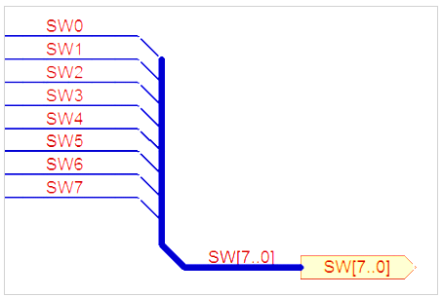
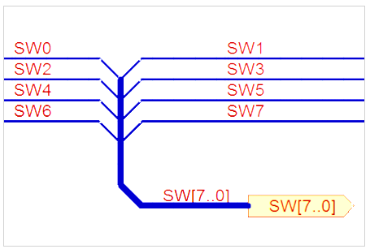
Trabajando con Buses
Los buses se usan para agrupar señales secuenciales (bus de direcciones, bus de datos)
El requisito principal es que cada señal sea nombrada con un nombre base común seguido de un numero
Un bus valido debe incluir los siguientes elementos
  Una etiqueta en cada red individual
  Una etiqueta en la línea del bus
  Un puerto con el mismo nombre del bus si este sale de la hoja

Slide 12
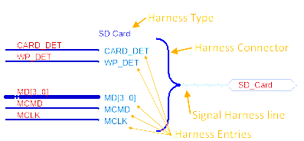
Trabajando con arneses de señal
A diferencia de los buses los arneses de señal (Signal Harness) son bastante flexibles y permiten agrupar redes de diverso tipo y con nombres diversos
  Redes
  Buses
  Otros Signal Harnesses
Son mas complejos de crear y administrar, pero como recompensa la presentación y comprensibilidad del esquemático mejoran

Slide 13
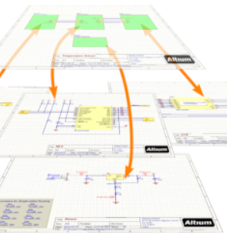
Dividir el diseño en múltiples hojas
Las impresoras de pequeño formato son la norma hoy
  A parte de un diseño muy simple, diseños de media y alta complejidad requieren el uso de múltiples hojas
  Existen dos estrategias de organización
    Plano
      Un gran diseño segmentado en pequeños cuadros
      Fácil de crear pero difícil de seguir las señales y entender la funcionalidad del circuito
    Jerárquico
      Organizar el diseño de forma jerárquica
      Usar símbolos para representar las hojas de menor jerarquía
      Requiere mas trabajo y por consiguiente mas tiempo para completar los diferentes pasos
      Más fácil de entender funcionalidad y seguir las señales
      Facilita el reusó de circuitos y es fundamental en el diseño de sistemas multicanal

Slide 14
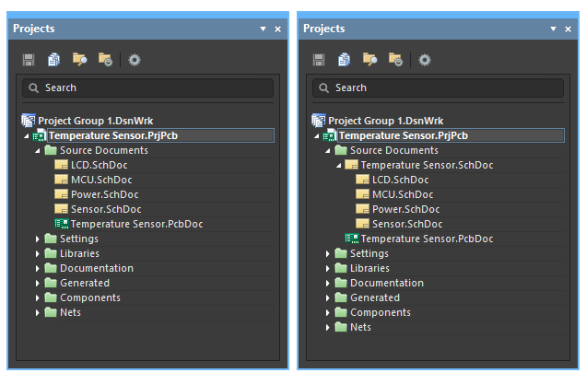
Diseño Plano
Piense esta estrategia como un gran esquemático particionado en hojas más pequeñas
La conectividad se realiza directamente entre hojas y en caso de tener símbolos de hoja, todos aparecen al mismo nivel
Un diseño plano puede tener una hoja TOP con símbolos de hoja para cada esquemático, pero es opcional
  Para pequeños diseños la hoja TOP es innecesaria y puede omitirse
  Para diseños complejos la hoja TOP puede mejorar la comprensibilidad
La conectividad entre hojas puede establecerse por medio de:
  Ports
  Power ports
  Offsheet connectors
  Net labels configurando la propiedad “Net Identifier Scope”

Slide 15
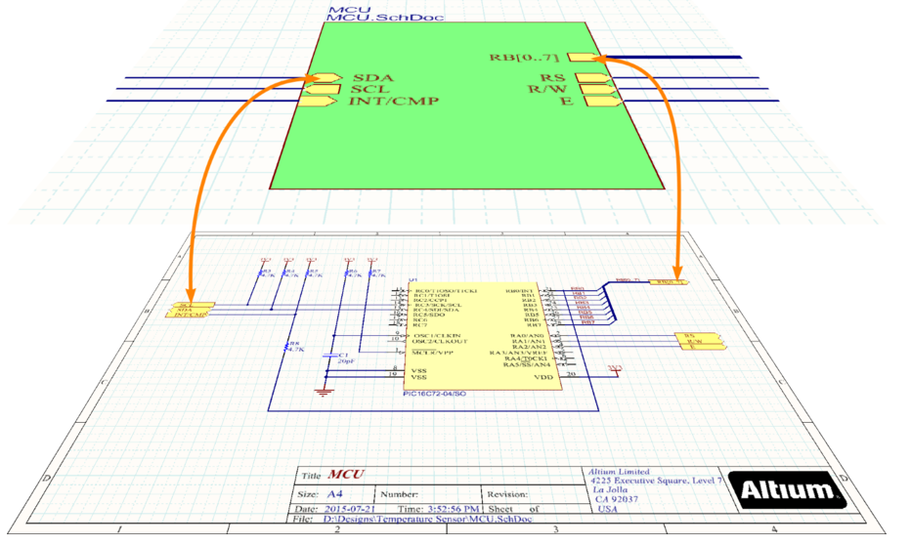
Diseño Jerárquico
En este tipo de diseño las hojas están unidas en una estructura de árbol
La conectividad entre hojas se implementa entre un símbolo de hoja y la hoja hija
  Una entrada en un símbolo de hoja esta asociada a un puerto con el mismo nombre en la hoja hija (Conectividad vertical)
La creación de símbolos implica un trabajo extra pero Altium tiene herramientas para automatizar el proceso y mantener los símbolos sincronizados
  Design Refactoring ayuda a particionar un diseño

Slide 16
Ventajas del diseño jerárquico
La funcionalidad del diseño puede abstraerse de la estructura lógica del árbol del proyecto
La hoja TOP presenta el diseño como una serie de bloques funcionales de alto nivel en el flujo tradicional de circuitos entrada a salida
Los bloques funcionales de alto nivel se pueden particionar a si mismo en bloques más pequeños
Los esquemáticos de menor nivel serán simples y pueden usar hojas pequeñas, lo cual facilita la impresión
Facilita el seguimiento de señales
Identificar la entrada de símbolo de interés
Encontrar el puerto asociado en la hoja hija
Seguir el alambrado a lo largo de cada hoja

Slide 17
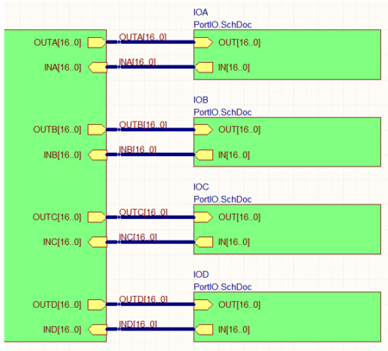
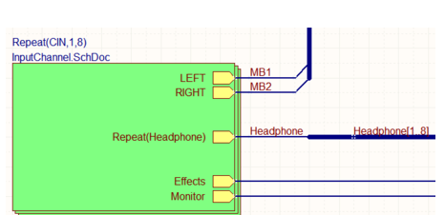
Diseño multicanal
Es común que un diseño incluya secciones repetidas de un circuito
  Cto acondicionamiento de señales de múltiples variables sensadas
  Driver de potencia para varios motores
Altium soporta y facilita el diseño de circuitos de este tipo
El circuito se captura una sola vez en una hoja esquemática y se le da instrucciones al software de repetirlo tantas veces como sea necesario
  Agregando el símbolo de hoja varias veces
  Configurando un símbolo para que se repita el numero de veces requeridas

Slide 18
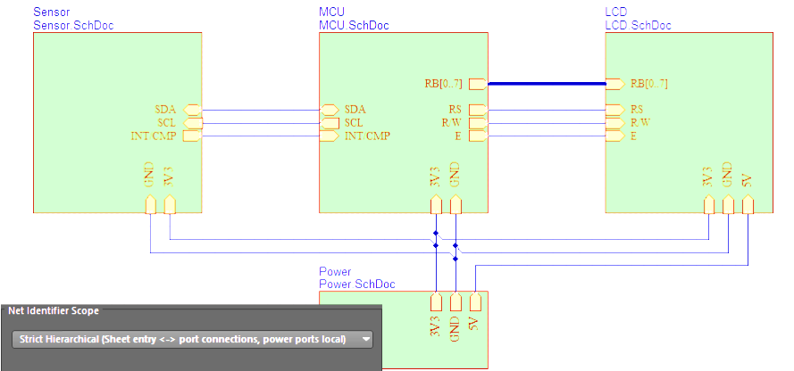
Redes de alimentación
El comportamiento por defecto en la configuración asume que las redes de alimentación son globales
Las redes de suministro de energía al circuito se crean con la herramienta Power Port
  El nombre del Power Port y no el estilo del símbolo es el que determina si dos redes de alimentación están conectadas entre sí en una hoja
En diseños con múltiples hojas la conexión de los puertos de alimentación depende de la opción Net Identifier Scope en la pestaña opciones de la ventana de opciones del proyecto (Project>>Project Options)
  Automática ➔ Altium decide
  Flat ➔ Solo los puertos son globales
  Jerárquica ➔ puertos locales, power ports globales
  Estricta Jerárquica ➔ puertos y power ports locales
  Global ➔ Net labels y Power port globales

Slide 19
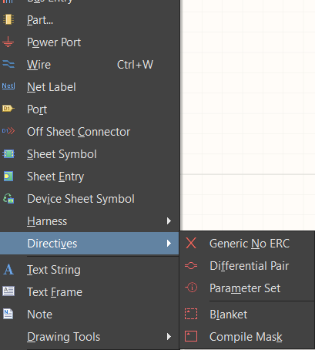
Especificando requisitos de diseño
Las directivas de diseño son objetos que se ubican en el esquemático y que tiene como objeto especificar instrucciones a otras componentes del software
Existen una gran variedad de directivas que se pueden usar de dos formas
  Compilación automática de los documentos fuente esquemáticos
    Directiva No ERC
    Directiva Mascara de Compilación
  Pasar información definida en el esquemático a la PCB
    Restricciones de layout en PCBs
    Pares diferenciales
    Clases de red

Slide 20

Directiva No ERC
Esta directiva se ubica en un nodo en el circuito para suprimir todos los errores y warnings reportados por el “Electrical Rule Check” o ERC durante la compilación
Ubique la directiva No ERC en nodos que aún no están conectados o en los puntos que usted sabe que tienen problemas debido al carácter incompleto del proyecto
Modos de operación
  Suprimir todas las violaciones
  Suprimir violaciones especificas

Slide 21
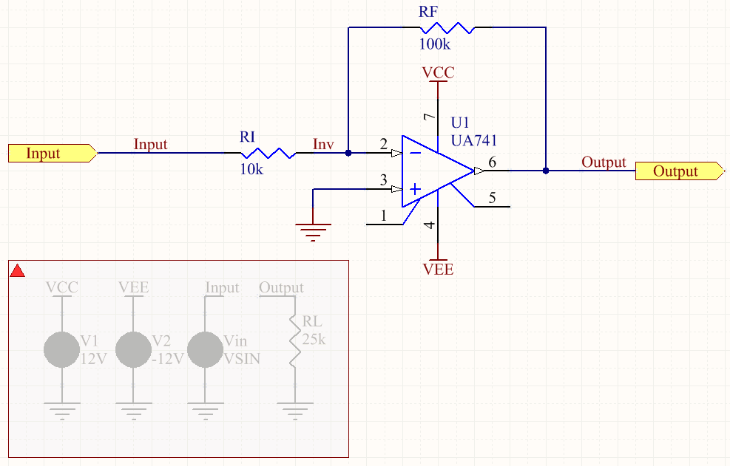
Directiva mascara de compilación
Si lo que queremos es suprimir mensajes de una sección entera del circuito la directiva mascara de compilación es la indicada
Como su nombre lo indica esta directiva instruye el compilador a ignorar cualquier objeto que se encuentre completamente dentro de los limites de la mascara definida
Esta directiva puede ayudar en diseños donde simulación hace parte importante del flujo de diseño

Slide 22
Directivas relacionadas al PCB
Permiten definir requisitos de enrutamiento y diseño directamente en el esquemático para elementos como alambres y buses
La siguiente información puede ser especificada usando directivas de PCB
  Restricciones de trazado en el PCB
  Pares diferenciales
  Clases de red
Estas directivas le permiten al ingeniero de diseño especificar restricciones de diseño explicitas y asegura que el esquemático contenga toda la información principal del diseño
https://www.altium.com/documentation/altium-designer/pcb-design-rule-types

Slide 23
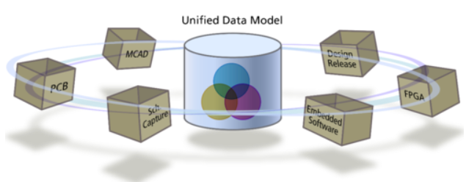
Compilar y verificar el diseño
El editor esquemático es mucho más que un herramienta para alambrar componentes
  Verifica la conectividad de componentes por medio de compilación dinámica
  La compilación crea un modelo unificado de datos (UDM) que esta disponible para todos los demás editores
  En cada paso el UDM es actualizado
La compilación es independiente del esquemático o de la herramienta de enrutado de PCBs
El UDM tiene la descripción detallada de cada componente en el diseño y como están conectados entre si

Slide 24
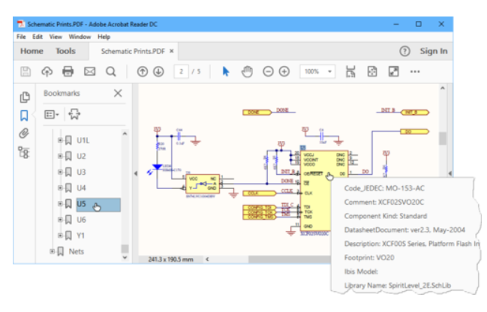
Documentar y agregar detalles al diseño
El resultado final de la etapa de captura de esquemáticos es un esquemático exacto y detallado, y un conjunto funcional de paginas de esquemáticos listas para imprimir
Se recomienda
  Uso de plantillas para mantener una apariencia consistente
  Mejorar la funcionalidad y legibilidad con notas e imágenes
  Generar la salida en formato PDF con bookmarks y todos los archivos necesarios para fabricar la tarjeta

